Slide 1
Monter un projet NEFE
Les étapes pour créer son projet
Lien EDUSCOL pour obtenir l’ensemble des documents officiels :
https://eduscol.education.fr/3595/notre-ecole-faisons-la-ensemble

Slide 2
SOMMAIRE
1. NEFE « Notre école, faisons-là ensemble »
2. 4 indicateurs de réussite pédagogique
3. Un atelier qui répond aux besoins ?
4. Les 3 étapes du projet
5. Que peut financer un projet NEFE ?
6. Boîte à outils CSEN
7. Documents mis à disposition

Slide 3
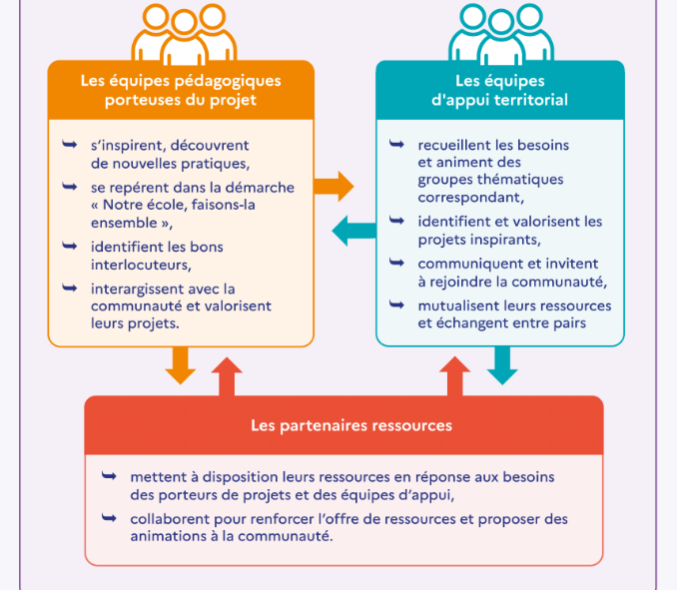
« NOTRE ECOLE, FAISONS-LA ENSEMBLE »
Pour concevoir et mettre en œuvre
des projets transformants
Pour bénéficier de ressources
inspirantes, de lieux d’échanges,
de formations, de partage
d’expériences.

Slide 4
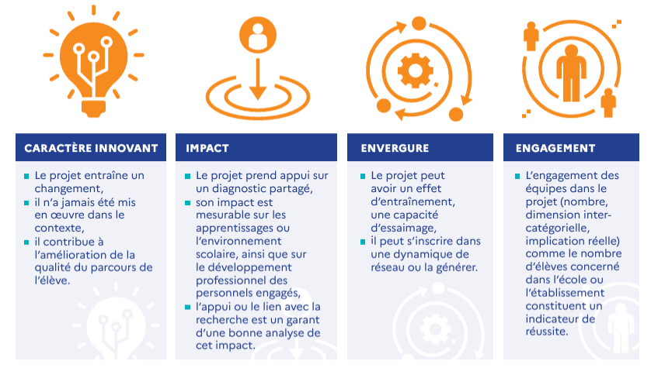
4 INDICATEURS POUR LA REUSSITE D’UN PROJET PEDAGOGIQUE TRANSFORMANT
« Les projets élaborés dans le cadre de la démarche « NEFE » visent à apporter une réponse nouvelle, innovante, transformante à des questionnements pédagogiques et ou éducatifs. »

Slide 5
UN ATELIER QUI REPOND AUX BESOINS ?
Un club mathématique s’inscrit pleinement dans les « 21 mesures pour l’enseignement des Mathématiques » (rapport écrit par Cédric Villani et Charles Torossian).
C’est un point d’appui pour monter votre projet NEFE
4 - Équipement
Proposer à toutes les écoles un équipement de base, accompagné de tutoriels, favorisant les manipulations d’objets réels ou virtuels.
9 - Réconciliation
Proposer aux élèves du lycée un module annuel de "réconciliation" avec les mathématiques sur des thématiques et des démarches nouvelles.
5 - Les étapes d’apprentissage
Dès le plus jeune âge mettre en oeuvre un apprentissage des mathématiques fondé sur :
la manipulation et l’expérimentation ;
la verbalisation ;
l’abstraction.
10 - Projets
Assurer, dans les projets disciplinaires ou interdisciplinaires (EPI, TPE, PPCP, Grand oral, etc.), une place importante aux mathématiques et à l’informatique.
7 - Périscolaire et clubs
Encourager les partenariats institutionnels avec le périscolaire et favoriser le développement de ce secteur. Recenser et pérenniser les clubs en lien
avec les mathématiques (de modélisation, d’informatique, de jeux intelligents, etc.). Rémunérer les intervenants et adapter les emplois
du temps des enseignants.
12 - Automatismes
Développer les automatismes de calcul à tous les
âges par des pratiques rituelles (répétition, calculs
mental et intelligent, etc.), pour favoriser la
mémorisation et libérer l’esprit des élèves en vue
de la résolution de problèmes motivants.

Slide 6
LES 3 ETAPES DU PROJET
1ère étape : la concertation initiale
Obtenir le soutien de votre chef d’établissement en proposant de faire émerger des idées d’évolution ou de transformation de l’apprentissage des Mathématiques.
2ème étape : l’élaboration d’un projet pédagogique au service de la réussite des élèves
Un projet pédagogique ayant vocation à nourrir leur projet d’établissement. Ce projet, pluriannuel, ne répond pas à un cahier des charges préétabli mais fixe, sur tout ou partie des trois dimensions fondamentales (excellence, égalité, bien-être), les priorités de la communauté éducative et le plan d’action permettant de les réaliser.
3ème étape : le soutien financier du Fonds d’innovation pédagogique
Ce soutien peut être sollicité à tout moment, l’élaboration des projets n’étant pas contrainte par un calendrier, et peut être ponctuel ou pluriannuel en fonction de la nature du projet.

Slide 7
QUE PEUT FINANCER UN PROJET NEFE ?
Le financement doit participer à l’élaboration ou à la mise en œuvre d’un projet pédagogique cohérent au service de la réussite des élèves.
Dans ce cadre, NEFE peut financer :
Des ressources humaines affectées au projet (PACTE).
Des achats ou des dépenses liés à (liste non exhaustive) : du matériel pédagogique (notamment acquisition de livres, de matériels et ressources numériques, sportifs, etc.), du mobilier scolaire voire les dépenses de menus aménagements des locaux existants à des fins pédagogiques ; la prise en charge d’intervenants extérieurs, en lien avec les apprentissages voire des sorties pédagogiques.

Slide 8
LA BOITE A IDEES DU CSEN
(Conseil scientifique de l’Education Nationale)

Slide 9
DOCUMENTS MIS A DISPOSITION
Guide complet de constitution d’un dossier NEFE.
Fiche « établissement » officielle
Fiche « demande de budget » officielle
Boîte à idée CSEN (pistes pédagogiques)
Exemple de présentation d’un projet club Mathématique NEFE.

